Slide 1
參觀兒童新樂園
規劃 mina

Slide 2
規劃
宇宙迴旋
勇闖朱儸紀
旋轉咖啡杯
星之環
銀河號
回家

Slide 3
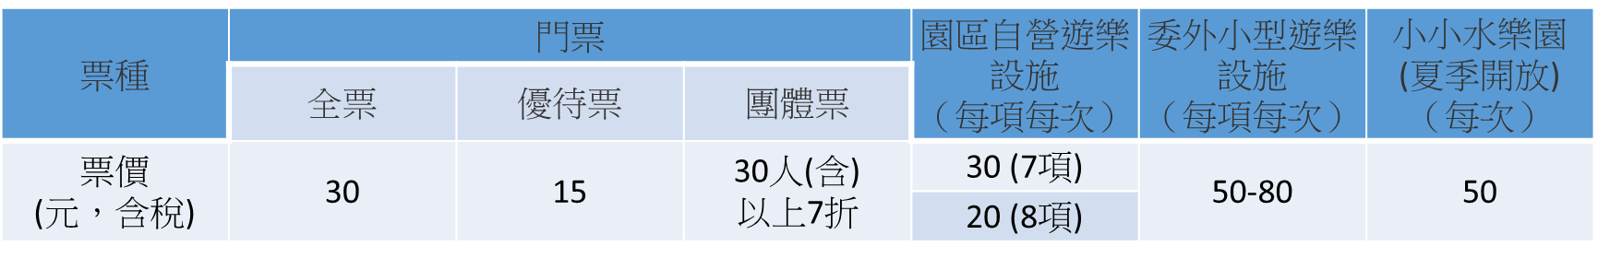
票價

Slide 4

宇宙迴旋
以八大行星繞行太陽旋轉為主題的輻射飛椅，座椅以各行星彩繪為造型，旋轉時之離心力，如置身於銀河中神祕氛圍!
尖叫指數
⚡⚡⚡⚡☁

Slide 5
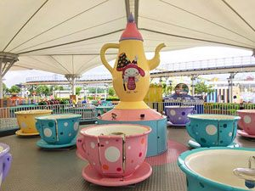
旋轉咖啡杯
咖啡杯會以公轉及自轉360度旋轉，全新的彩繪外表更炫麗耀眼!
尖叫指數
⚡⚡⚡⚡☁

Slide 6
資料來源
兒童新樂園https://www.tcap.taipei/Default.aspx

Slide 7

兒童新樂園簡介

